Slide 1
논리회로 설계 및 실험
8주차

Slide 2
8주차 목표
목표
7 Segment의 원리와 사용에 대한 이해

Slide 3
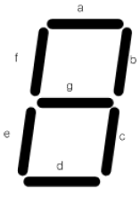
7 Segment의 구성
7 Segment
7개의 획으로 문자나 숫자 등을 표현할 수 있는 표시장치
b, c 핀 사용
a, b, d, e, g핀 사용

Slide 4
7 Segment Array
7 Segment Array
다수의 7 Segment를 사용한 표시장치
Seg_a ~ Seg_g : 각 획을 나타냄
Seg_com1 ~ Seg_com8 : 각 7 Segment의 자리를 나타냄
Seg_a
Seg_b
com1 com2 com3 com4 com5 com6 com7 com8

Slide 5
7 Segment Array
7 Segment Array
Seg_data 는 모두 연결되어 있으며 모든 자리의 Seg_data는 동시에 동작함
com1 com2 com3 com4 com5 com6 com7 com8
com1 | com2 | com3 | com4 | com5 | com6 | com7 | com8
0 | 0 | 0 | 0 | 0 | 0 | 0 | 0
Seg_a | Seg_b | Seg_c | Seg_d | Seg_e | Seg_f | Seg_g
0 | 1 | 1 | 0 | 0 | 0 | 0

Slide 6
7 Segment Array
7 Segment Array
각 자리에 서로 다른 데이터를 출력하기 위해서는 아래와 같은 방법을 사용
com1 com2 com3 com4 com5 com6 com7 com8
com1 | com2 | com3 | com4 | com5 | com6 | com7 | com8
0 | 1 | 1 | 1 | 1 | 1 | 1 | 1
Seg_a | Seg_b | Seg_c | Seg_d | Seg_e | Seg_f | Seg_g
0 | 1 | 1 | 0 | 0 | 0 | 0

Slide 7
7 Segment Array
7 Segment Array
각 자리에 서로 다른 데이터를 출력하기 위해서는 아래와 같은 방법을 사용
com1 com2 com3 com4 com5 com6 com7 com8
com1 | com2 | com3 | com4 | com5 | com6 | com7 | com8
1 | 0 | 1 | 1 | 1 | 1 | 1 | 1
Seg_a | Seg_b | Seg_c | Seg_d | Seg_e | Seg_f | Seg_g
1 | 1 | 0 | 1 | 1 | 0 | 1

Slide 8
7 Segment Array
7 Segment Array
각 자리에 서로 다른 데이터를 출력하기 위해서는 아래와 같은 방법을 사용
com1 com2 com3 com4 com5 com6 com7 com8
com1 | com2 | com3 | com4 | com5 | com6 | com7 | com8
1 | 1 | 0 | 1 | 1 | 1 | 1 | 1
Seg_a | Seg_b | Seg_c | Seg_d | Seg_e | Seg_f | Seg_g
1 | 1 | 1 | 1 | 0 | 0 | 1

Slide 9
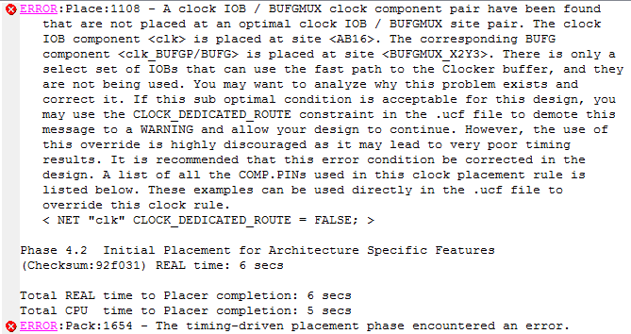
FPGA 보드 실습
Clock 사용
① FPGA clock Pin번호 : AB16
clock 사용 시 에러 발생

Slide 10
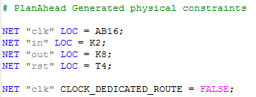
FPGA 보드 실습
Clock 사용
① clock을 사용하는 모듈->마우스오른쪽
->Add Source-> 모듈의 .ucf 파일선택
② .ucf파일을 열어
NET “[clock포트이름]" CLOCK_DEDICATED_ROUTE = FALSE; 추가

Slide 11
Level to Pulse
Level to Pulse 설계
clock의 속도가 빠르기 때문에 버튼 입력이 있을 경우 한 번만 동작하도록 설계
Stadian으로 간단하게 설계가 가능
Input : clock, reset, input_signal
Output : output_signal

Slide 12
Level to Pulse

